Slide 1


Slide 2
FATURAMENTO
do PIM
FATURAMENTO PIM – SÉRIE HISTÓRICA (EM US$)
JAN/JUN - 2023
US$ 17,1 bilhões
JAN/JUN - 2024
US$ 18,9 bilhões
Variação
10,58 %
Dados: Indicadores Industriais - SUFRAMA

Slide 3
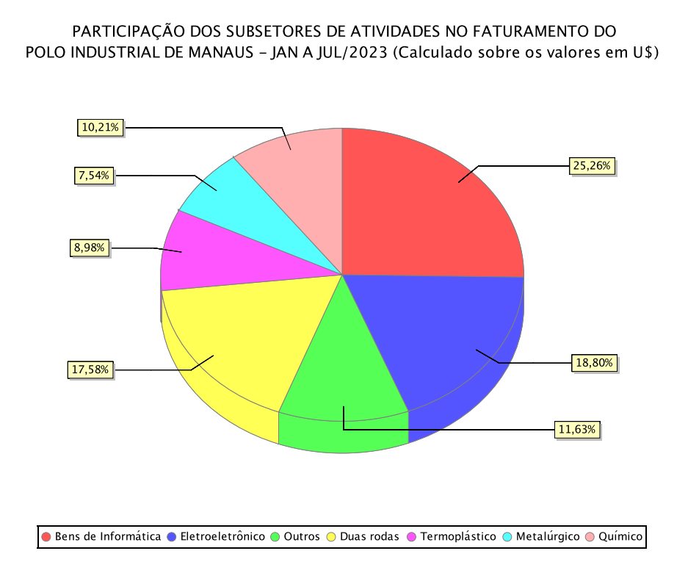

PARTICIPAÇÃO DO FATURAMENTO
FATURAMENTO
do PIM
POR SETOR DO PIM (JUNHO 2024)
JAN/JUN - 2023
US$ 17,1 bilhões
JAN/JUN - 2024
US$ 18,9 bilhões
Variação
10,58 %
Fonte: SUFRAMA

Slide 4



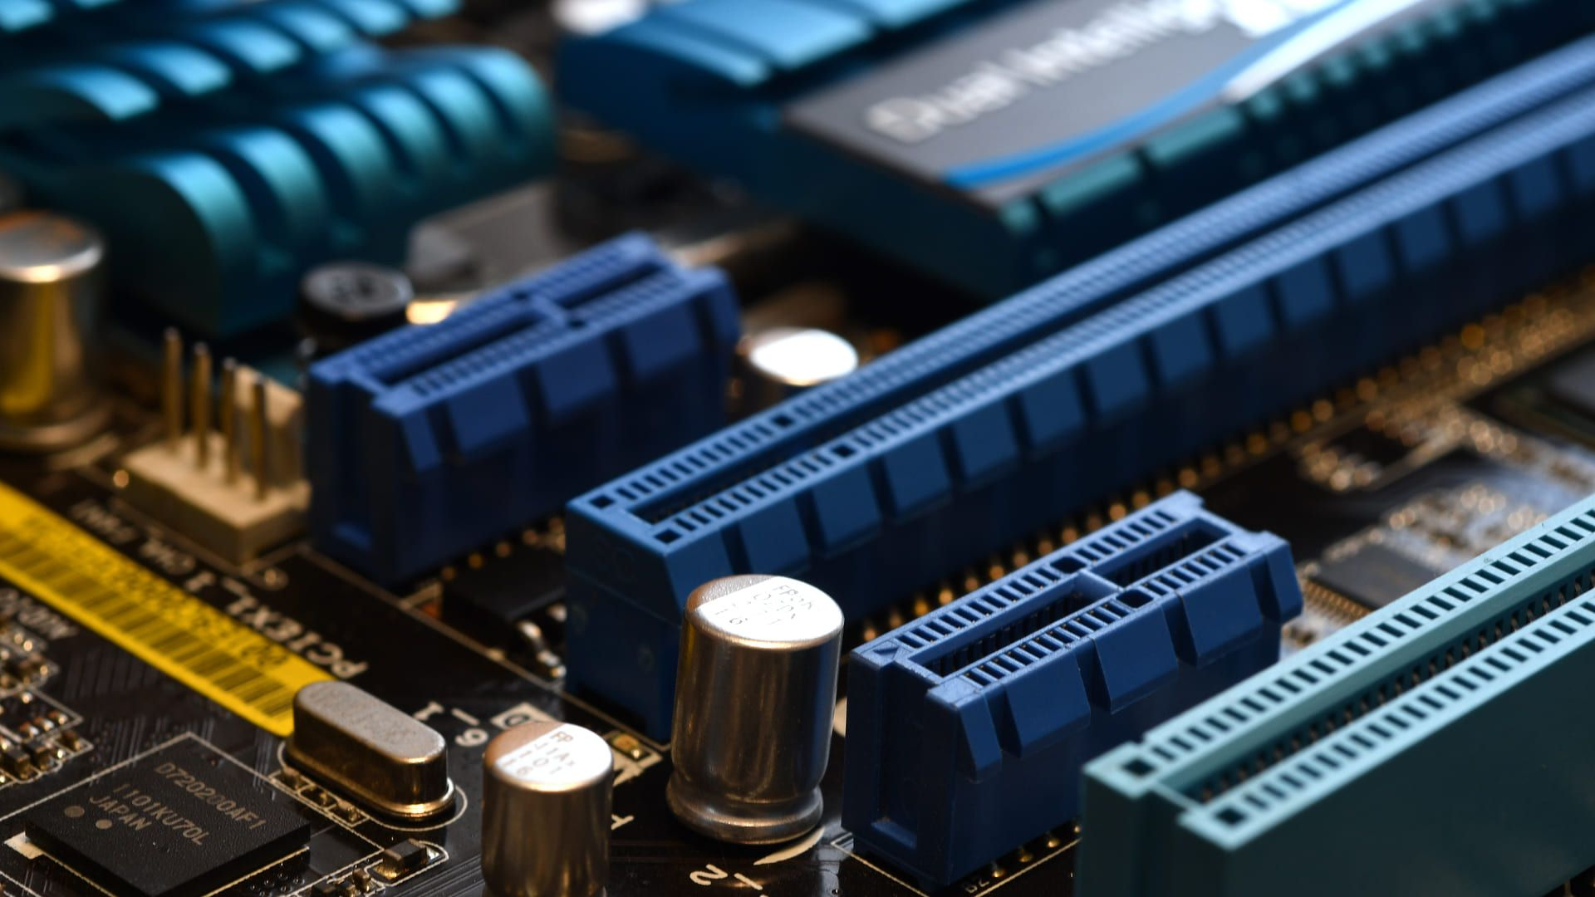

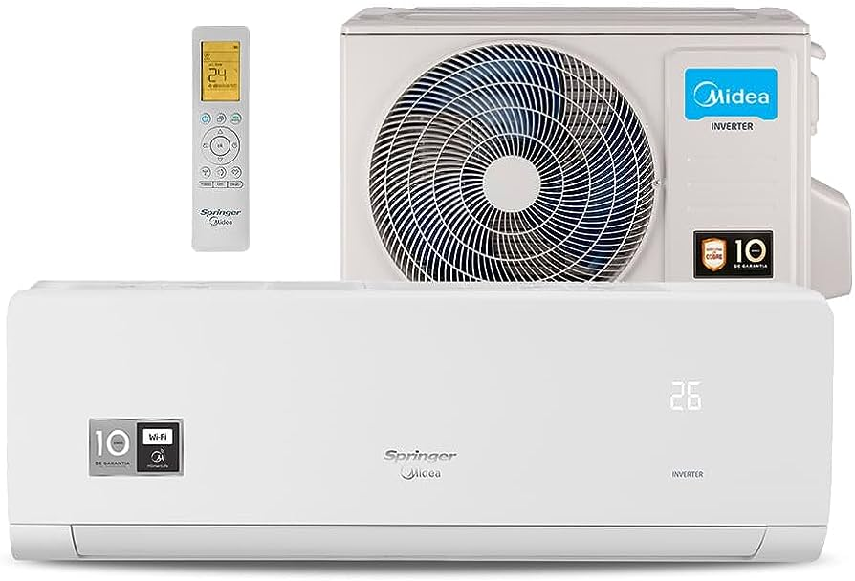
PRINCIPAIS PRODUTOS FABRICADOS
15,1 %
7,8%
11,6%
5,9 %
6,7%
5,7%
* Bicicletas * Áudio * Microondas * Monitores * Relógios

Slide 5
INSUMOS/FATURAMENTO POR ORIGEM/DESTINO– 2019/2024

Slide 6
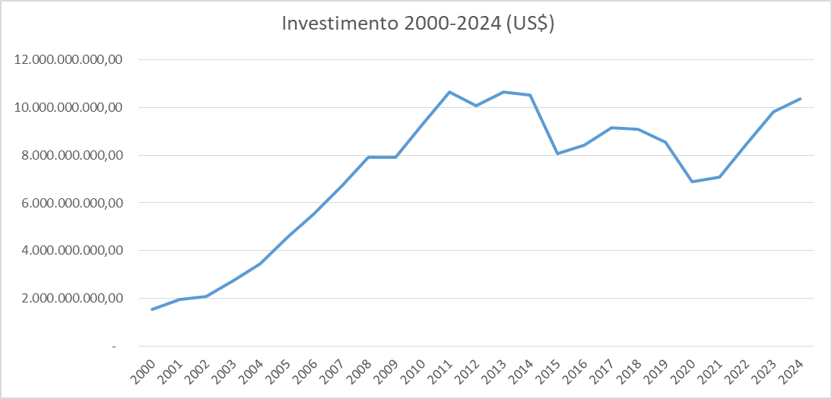
Total de
Investimento
(PIM)
Fonte: SUFRAMA

Slide 7
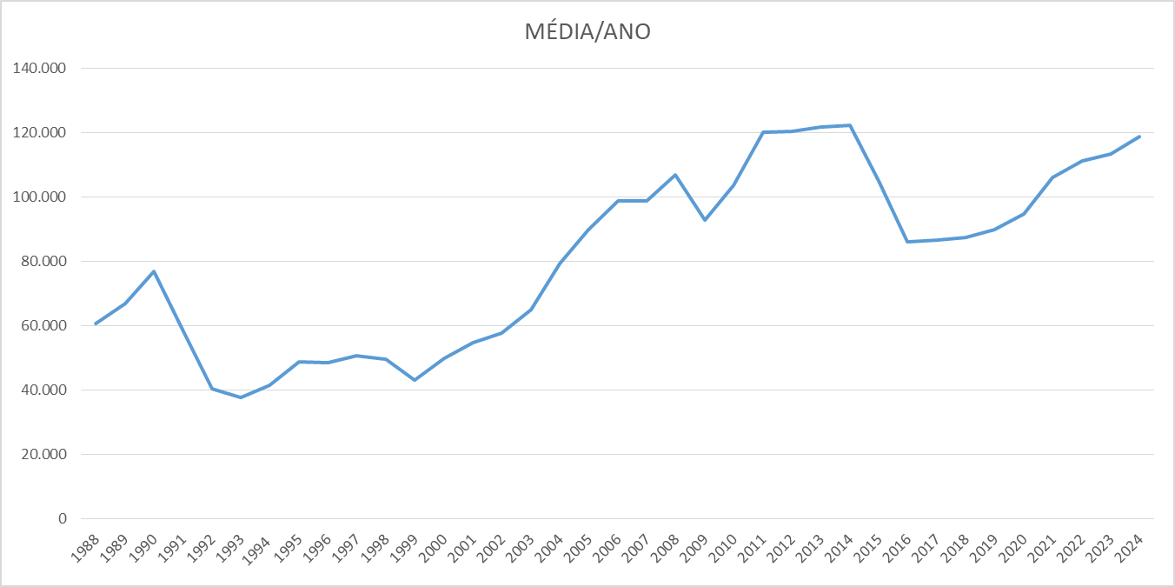
Total de
Mão de obra - PIM
Fonte: SUFRAMA
MÉDIA/ANO 2024
118.796
- 3%
-2,1%
112.533

Slide 8
PROJETOS
SUBMETIDOS
Quantidade de Projetos
Projetos
42
Mão de Obra Projetada
Investimentos Projetados
Novos Postos
933
R$ 596,2 Milhões
Produção
732
Bens finais
27
12 Implantação
24 Diversificação
6 Atualização
Administrativa
201
Bens intermediários
15
Mão de Obra Remanejada
439

Slide 9
DESTAQUES
EMPRESAS
PRODUTOS
INVESTIMENTOS*
POSTOS*
1-CÂMARA DE AR PARA PNEUMÁTICO DE MOTOCICLETA,
2-CÂMARA DE AR PARA PNEUMÁTICO DE BICICLETA, PNEUMÁTICO PARA BICICLETA
SOCIEDADE MICHELIN DE PARTICIPACOES INDUST E COMERCIO LTDA. (Atualização)
R$ 104,9 milhões
27
BRAINFARMA INDUSTRIA QUIMICA E FARMACEUTICA S.A.(Implantação)
MEDICAMENTO DE USO HUMANO
R$ 81,7 milhões
30
CHINT SMART INSTRUMENTOS DO BRASIL LTDA.(Implantação)
REGISTRADOR/MEDIDOR DE ENERGIA ELÉTRICA
R$ 31,2 milhões
213
1-MÓDULO ACUMULADOR COM CÉLULAS ELETROQUÍMICAS DE ÍON LÍTIO PARA ESTAÇÃO DE ARMAZENAMENTO DE ENERGIA ELÉTRICA,
2-ESTAÇÃO DE RECARGA PARA VEÍCULOS ELÉTRICOS OU HÍBRIDOS
LIVOLTEK POWER BRASIL LTDA.(Diversificação)
R$ 22,9 milhões
109
* Investimentos e postos projetados

Slide 10
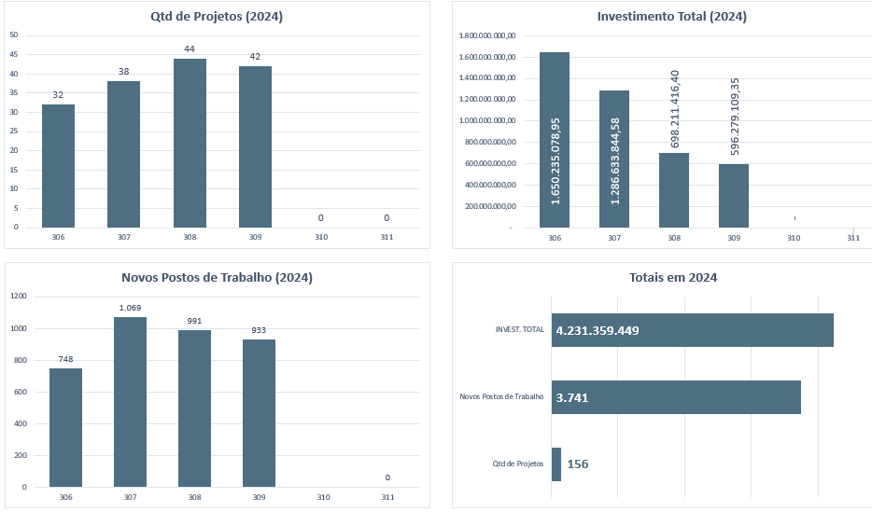

Slide 11
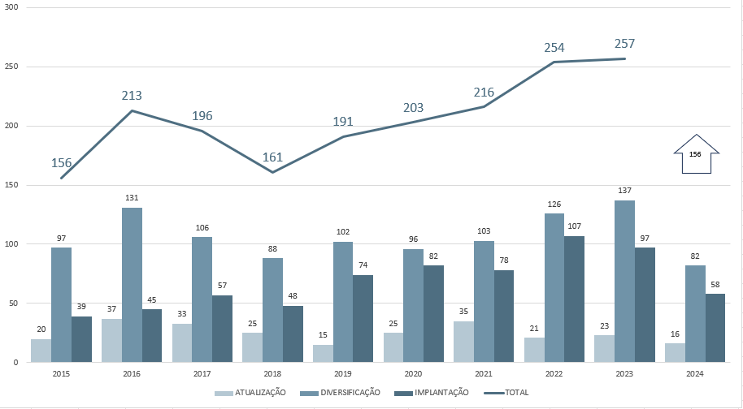
PROJETOS
APROVADOS
2015-2024

Slide 12


